Slide 1
Понятие о качестве и стандартах обслуживания, роль SMART технологии в улучшении удовлетворенности туристов

Slide 2
01
Туристская цифровая экосистема
Экосистема – это взаимосвязь между живыми организмами, а также между
этими организмами и окружающей средой. Ключевая характеристика экосистемы заключается в том, что организмы меняются и адаптируются друг к другу
и к окружающей среде, влияя на процесс эволюции.
Согласно Международному экономическому форуму – цифровая
экосистема состоит из пользователей, организаций и правительств, которые сводятся в ИТ, телекоммуникации, медиа и индустрию развлечений. Концепция
описывает технологически опосредованную взаимосвязь между ключевыми частями и технологии, которые поддерживают эти связи. Данную концепцию
можно применять и в туризме.
Цифровая туристская экосистема состоит из взаимодействия живых участников (туристов), доставщиков, посредников, правительства, сообщества и неживого технологического окружения: приборов, связей, контента и точки соприкосновения.

Slide 3
Экосистема цифрового туризма включает в себя:
цифровую технологическую среду,
цифровые организации и сообщества,
функции цифровой экосистемы.
Инновации и изменения в цифровом ландшафте можно представить в виде:
инноваций и технологических изменений,
адаптации технологий,
стратегических ответов на технологические инновации.
направления.
Для определения цифрового туриста надо учитывать следующее:
факторы, влияющие на принятие технологий и их использование;
использование технологий в процессе путешествий;
способы изучения цифрового туриста.
Роли участников цифровой туристской индустрии можно разделить следующим образом:
катализаторы – те, что создают;
диктаторы – те, которые решают все;
доярки – те, которые получают выгоду, не создавая ничего;
нишевые игроки – те, которые представляют узкие направления.

Slide 4
Цифровая туристская экосистема состоит из множества частей. Попробуем представить ниже ее главные характеристики.
Функции экосистемы | Роли организаций и сообществ
Вдохновение Сделка Опыт Отражение | Катализаторы Диктаторы Доярки Нишевые игроки
Здоровье экосистемы | Цифровая технологическая среда
Продуктивность Устойчивость Разнообразие | Устройства Подключения Содержание Точки касания

Slide 5
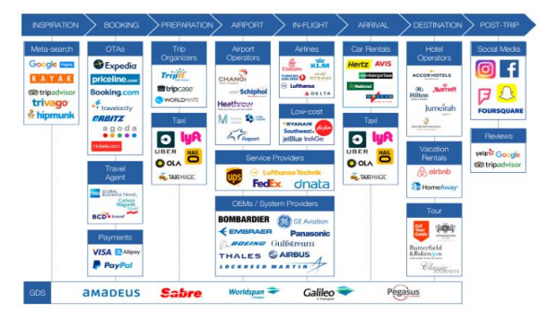
Цифровой экосистеме свойственна эволюция благодаря взаимосвязям.
Для объяснения этого процесса требуется изучить следующие явления: диффузия инновации, волны инновации, хайп-цикл Гартнера, цикл зрелости инновации, бизнес инновационный цикл на основе инновации.
На рис. 1 можно увидеть, насколько сложной представляется цифровая система с позиции туриста. На нем указаны все необходимые пункты, где требуются ИТ, и примеры самых популярных организаций в каждом

Slide 6
Общие ресурсы
Ниже представлены этапы использования ИТ и факторы, влияющие на поведение туриста:
использование и принятие технологий:
демография,
характеристики поездки,
психография,
UTAUT (рис. 2);
принятие решения:
поиск информации,
планирование поездки,
покупка путевки;
распространение информации;
совместное создание опыта.

Slide 7
По отношению к ИТ туристов можно разделить на два типа (табл. 1):
1) хайтек – более зависимые от технологий;
2) хайтач – более зависимые от живого общения. Это может быть связано
с такими явлениями, как технофобия и компьютерофобия. Причем отношение к
технологиям в повседневной жизни и во время путешествий может быть разным.
 |  | Повседневная жизнь
 |  | Хайтек | Хайтач
Путешествие | Хайтек | Избыточные пользователи | Искатели возможностей
 | Хайтач | Компенсаторы (повседневные пользователи) | Луддиты (противники технологий)

Slide 8
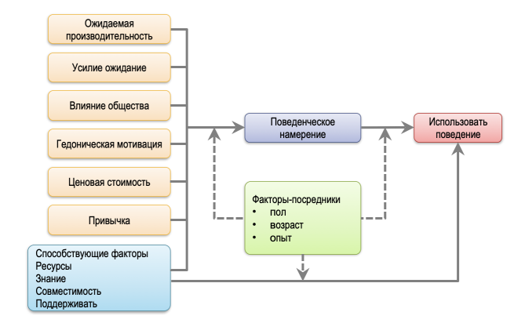
Единая теория принятия и использования технологий II (UTAUT II) показывает, какие факторы влияют на человека перед принятием решения об использовании новой технологии и какие демографические факторы надо учитывать.
Схематично она представлена на рис. 2

Slide 9
Цифровой туризм предполагает изучение поведения туриста. Для данной цели можно воспользоваться как традиционными методами исследования, так и современными. Ниже представлены самые распространенные из них:
Количественные | Смешанные методы | Качественные
Традиционные исследования (опрос, анкета, звонки) Онлайн-исследование/опрос Веб-аналитика Смешанные методы Качественные | Контент-анализ Анализ тональности Сбор данных | Интервью Фокус-группы Нетнография Наблюдение Прототипирование Эксперименты Биометрика Отслеживание посетителей

Slide 10
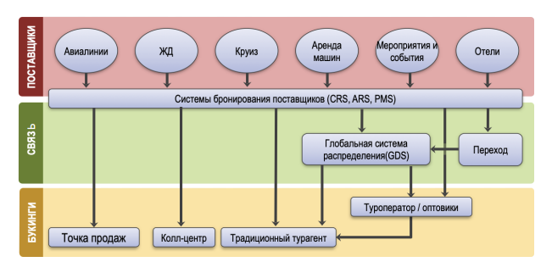
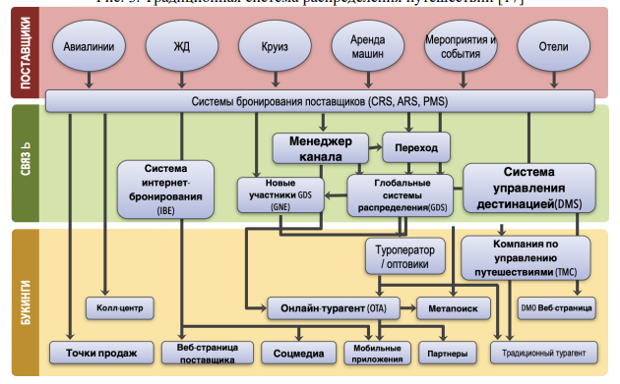
С появлением современных ИТ сильные изменения претерпевает также система распределения путешествий. На рис. 3 и 4 для сравнения представлены традиционная и цифровая системы распределения путешествий соответственно.
Информацию в распределении путешествий (см. рис. 4) можно разделить на следующие типы:
➢ описательная, ➢ аналитическая
➢ о пользователе, ➢ о транзакциях
Таким образом, цифровая туристская экосистема представляется как сложная и многоликая. С одной стороны, это путешественники с меняющимися требованиями, с другой – технологии, которые призваны помогать туристам, но порой могут создавать для некоторых из них трудности.

Slide 11
СПАСИБО ЗА ВНИМАНИЕ!

